Slide 1
Správa pamäte
I čásť

Slide 2
Obsah prednášky
Úvod
Logický a fyzický adresný priestor
Swapovanie
Súvislé prideľovanie pamäte
Stránkovanie
Segmentácia

Slide 3
Úvod
Kompilácia programu
preklad symbolických názvov do logických adries
Spracovanie inštrukcie - dekódovanie, odkazy na pamäť
Pripojenie fyzických adries (obr.)
počas prekladu
súbory typu .com MS DOSu, zmena ->opätovný preklad, zriedkavé použitie, niekedy pre komponenty OS
počas zavadzania
relokovateľný kód, zmena -> opätovný zavedenie
počas vykonania

Slide 4
Kroky spracovania používateľského programu

Slide 5
Spolupráca s používateľom
Dynamické zavádzanie
podprogramy sa nezavádzajú do pamäte, kým nie sú volané;
nevyžaduje špeciálnu podporu zo strany operačného systému

Slide 6
Prekrytia v dvojprechodovom asembleri

Slide 7
Logický a fyzický adresný priestor
Logické adresy
adresy generované procesorom
Fyzické adresy
adresy, ktoré používa MMU (tie ktoré sa zavádzajú do registra pamäťových adries)
LAP
množina logických adries, ktoré sú generované programom
FAP
množina fyzických adries, ktoré odpovedajú logickým adresám
Memory Management Unit ( MMU) –
mapuje logické adresy na fyzické počas behu programu

Slide 8
Dynamická relokácia využívajúca relokačný register

Slide 9
Swapovanie
Dočasne odsunutie procesu z pamäte na disk a neskôr opätovne vrátenie do pamäte
Dispečer po spustení naplánovaného procesu kontroluje, či ďalší proces z frontu je v pamäti. Ak nie je a nie je voľné miesto v pamäti, odsúva (swap out) niektorý z procesov v pamäti a prisúva (swap in) požadovaný proces

Slide 10
Swapovanie pokračovanie
Príklad:
čas pre swapovanie
proces s veľkosťou 100KB z disku s rýchlosťou 1MB/s. Prenos zaberie:
100/1000 KB za sekundu = 1/10 s = 100 ms
reakčný čas - 8 ms, celkový čas - 108 ms
Čas pre swapovanie je úmerný veľkosti presúvanej pamäte
Swapovanie a odštartované V/V operácie - problém
Sú možné dve riešenia tohoto problému:
- nikdy neodsúvať proces s nedokončenými V/V operáciami.
- vykonávať V/V operácie len cez bufre operačného systému.
Väčšina systémov používa nejaký variant swapovania

Slide 11
Súvislé prideľovanie pamäte
Prideľovanie jedného úseku
je najjednoduchšou technikou správy pamäte, všetkým procesom prideľuje ten istý úsek,
typická pre monoužívateľské systémy bez paralelného spracovania (CP/M, MS-DOS),
nepoužíva sa už.

Slide 12
Súvislé prideľovanie pamäte pokračovanie
Prideľovanie viacerých súvislých úsekov s pevnou dĺžkou – multiprogramovanie
prideľuje sa pri zavadzaní programu
ochrana
relokačný register
limitný register
technika, použitá v systéme IBM OS/360, známa pod názvom MFT (Multiprogramming with a Fixed number of Tasks).

Slide 13
Súvislé prideľovanie pamäte pokračovanie
Prideľovanie súvislých úsekov s premenlivou dĺžkou
rozmery úsekov sa menia dynamicky s veľkosťou vznikajúcich procesov.
Problémy - výber vhodného úseku, vonkajšia fragmentácia, udržovanie informácie o voľných a obsadených úsekoch

Slide 14
Príklad (algoritmus plánovania FCFS, RR (q=1))

Slide 15
Príklad (algoritmus plánovania FCFS, RR (q=1))

Slide 16
Príklad (algoritmus plánovania FCFS, RR (q=1))

Slide 17
Príklad (algoritmus plánovania FCFS, RR (q=1))

Slide 18
Príklad (algoritmus plánovania FCFS, RR (q=1))

Slide 19
Prideľovanie súvislých úsekov s premenlivou dĺžkou pokračovanie
Algoritmy výberu vhodného úseku pre umiestnenie procesu
Prvý vhodný (First-fit)
Najlepšie vyhovujúci (Best-fit)
Najhoršie vyhovujúci (Worst-fit)
Problém fragmentácie - vonkajšia
Striasanie
spojiť dohromady fragmenty do jedného väčšieho bloku, príklad - riešenie situácie (e) (str.18) je na str. 20.
rôzne varianty striasania - na str.20

Slide 20
Porovnanie niekoľkých rôznych spôsobov kompresie pamäte

Slide 21
Stránkovanie
Princíp
fyzická pamäť rozdelená na časti s pevnou veľkosťou - rámce.
Logický adresný priestor procesu je rozdelený na rovnako veľké bloky, nazvané stránky.

Slide 22
Stránkovanie pokračovanie Potreba HW podpory pre stránkovanie

Slide 23
Strankovanie pokračovanie
Rozmer stránky
obyčajne mocnina 2, od 512 bajtov do 8 KB
ak rozmer FAP= 2^{m} a veľkosť stránky = 2^{n} (bajtov alebo slov), potom
n nižších bitov - posuv v stránke.
vyššie m-n bity logickej adresy - číslo stránky
kde p - index do tabuľky stránok d - posuv v stránke

Slide 24
Príklad stránkovania pre 32-bajtovú pamäť so 4-bajtovou stránkou
FAP = 2^{m} = 2⁸
rozmer stránky = 2^{n} = 2²
^{rozmer} ^{adresy=(m-n) + n =} ⁽⁸⁻²⁾ ⁺ ² ⁼ ⁸

Slide 25
Stránkovanie pokračovanie
Tabuľka rámcov
Informácie o voľných rámcov
Tabuľka stránok
HW podpora
tabuľka stránok - v sade registrov
tabuľka stránok v pamäti - jej adresa sa nachádza v registri tabuľky stránok (Page-table base register, PTBR), dvojnásobný počet prístupov do pamäte

Slide 26
Stránkovanie pokračovanie
Asociatívna cache pamäť (Translation Look-aside Buffers - TLB )
počet položiek od 8 do 2048
asociatívne prehľadávanie, hit rate
algoritmy nahradzovania
Pri prepínaní kontextov procesov sa TLB musí vyčistiť
Model stránkovania s TLB je na nasledujúcom obrázku

Slide 27
Stránkovací HW s TLB

Slide 28
Stránkovanie pokračovanie
Ochrana pamäte pri stránkovaní
pomocou bitov, ktoré sú pripojené ku každému rámcu, kontrolujú sa pri každom odkaze (čítanie, zápis)
bit platná/neplatná (valid/invalid)

Slide 29
Viacúrovňové stránkovanie
Viacúrovňové stránkovanie
súčasné systémy - veľmi veľký logický adresný priestor (od 2³² po 2⁶⁴) –> extrémne veľká tabuľka stránok.
Napr.
pre systém s 32 adresou a stránkou 4 KB (2¹² bajtov)
tabuľka stránok - 1 000 000 položiek (2³²/2¹²) → pre tabuľku stránok 4 MB pamäte
Riešenie – rozdeliť tabuľku stránok na stránky

Slide 30
Viacúrovňové stránkovanie pokračovanie
Logická adresa :
10 10 12
kde P₁ - index do vonkajšej tabuľky stránok
P₂ - posuv v stránke vonkajšej tabuľky
Príklad: nasledujúci obrázok
číslo stránky
posuv v stránke
P₁
P₂
d

Slide 31
Prevod adries pre dvojúrovňovú 32 bitovú stránkovaciu architektúru
vonkajšia
stránka vonkajšej tabuľky stránok

Slide 32
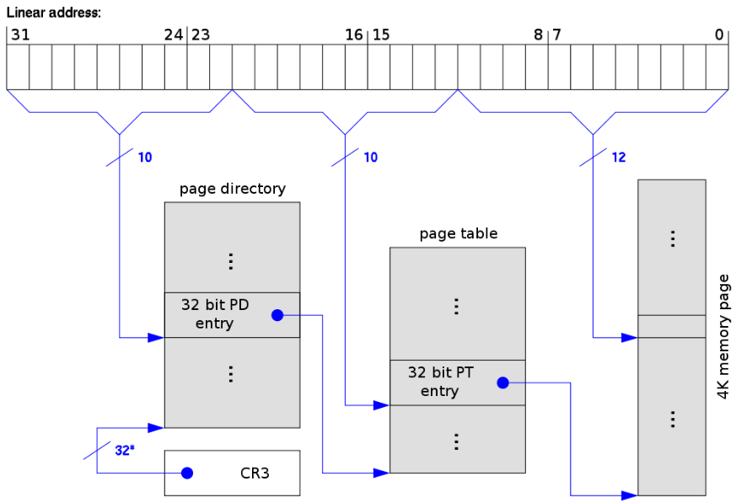
Prevod adries pre dvojúrovňovú 32 bitovú stránkovaciu architektúru – príklad

Slide 33
Invertovaná tabuľka stránok
Tabuľka stránok nie pre každý proces, ale len jedna tabuľka stránok v systéme, ktorá má len jednu položku pre každý rámec fyzickej pamäte.

Slide 34
Invertovaná tabuľka stránok pokračovanie
Hashovanie na základe PID procesu a čísla jeho rámca pre urýchlenie prehľadávania
Indexy posledne použitých položiek môžu byť v TLB
Invertovaná tabuľka stránok je využitá v systémoch
IBM RISC 6000,
IBM RT a
Hewlett-Packard Spectrum Workstation
Problém
pri zdieľaní stránok – ako odvodiť rovnaký index v tabuľke z rôznych PID a čísel rámcov?

Slide 35
Zdieľanie stránok
Reentrantný kód - kód, ktorý môže byť bezpečne vykonávany paralelne
Nereentrantný kód
int g_var = 1; // globálna premenná
int f() {
g_var = g_var + 2;
return g_var; }
int g() { return f() + 2; }
Reentrantný kód
int f(int i) { return i + 2; }
int g(int i) { return f(i) + 2; }

Slide 36
Zdieľanie stránok pokr.
Aby bol kód funkcie reentrantný, musí:
Pracovať len s dátami, poskytnuté vo volaní alebo s kópiami globálnych dát
Nesmie uchovávať globálne dáta medzi jednotlivými volaniami
Nesmie vrátiť ukazovateľ na globálne dáta
Nesmie volať nereentrantnú funkciu.

Slide 37
Ochrana pamäte pri stránkovaní
Špeciálne bity (HW)
režim prístupu
read, write, execute
valid/invalid – pre zistenie či stránka patrí do adresného priestoru procesu
môže byť poskytnutý page-table length register, ktorý „odreže“ nepoužité stránky z tabuľky
užitočný, ak proces využíva veľmi malú časť z adresného priestoru.

Slide 38
Segmentácia
Princíp
Pohľad používateľa na pamäť :
segmenty s variabilnou dĺžkou
Logický adresný priestor je sada segmentov.
Každý segment má
začiatok,
veľkosť.

Slide 39
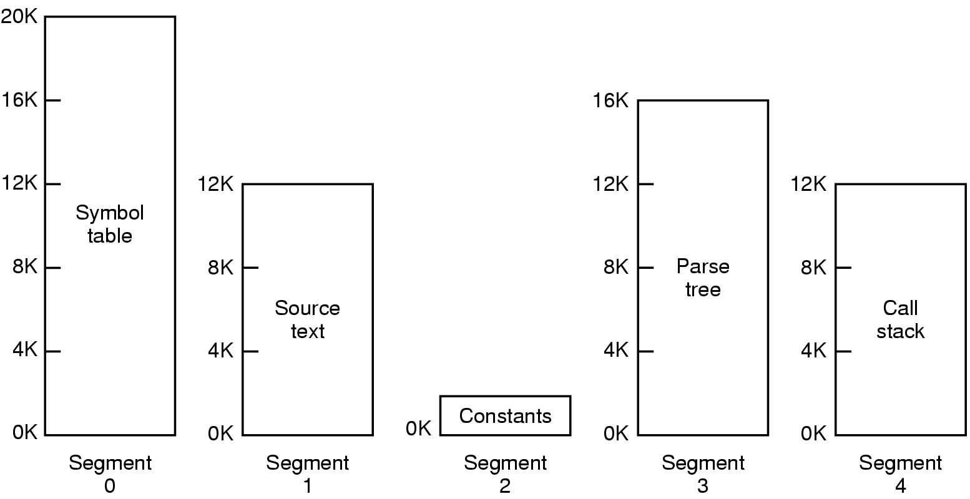
Segmentácia - príklad

Slide 40
Segmentácia pokračovanie
Logická adresa pozostáva z čísla segmentu a posuvu v segmente:
<číslo segmentu, posuv>
Keď sa program prekladá, prekladač automaticky vytvára segmenty:
globálne premenné, zásobník pre volania podprogramov a pre uloženie parametrov a návratových adries, kódy procedúr a funkcií a lokálne premenné každej procedúry a funkcie

Slide 41
HW podpora pri segmentácii

Slide 42
Implementácia tabuľky segmentov
Mapovanie logických adries - cez tabuľku segmentov
Tabuľka segmentov sa môže umiestniť
do rýchlych registrov - dá sa spracovať veľmi rýchlo
do pamäte – v prípade väčšieho počtu segmentov
HW podpora
Register začiatku tabuľky segmentov (STBR - Segment-Table Base Register)
Register dĺžky tabuľky segmentov (STLR - Segment-Table Length Register)
Pre urýchlenie prístupu do ST - sady asociatívnych registrov, ktoré uchovávajú posledne používané položky z tabuľky segmentov.
môže zredukovať čas pre prístup k pamäti tak, že ten nebude o viac ako 10 až 15 % väčší ako nemapovaný prístup.

Slide 43
Ochrana a zdieľanie
Ochrana
ku každému segmentu – bity read, write, execute
Zdieľanie nasledujúci obrázok
na úrovni segmentov
Problémy pri zdieľaní
kódové segmenty obsahujú odkazy sami na seba
riešenie - register čísla segmentu

Slide 44
Zdieľanie segmentov

Slide 45
Fragmentácia
Segmentácia spôsobuje vonkajšiu fragmentáciu
Algoritmy pre prehľadávanie voľných úsekov
first-fit
best-fit.

Slide 46
Segmentácia so stránkovaním
Najrozšírenejšia rady procesorov
Motorola 6800 - jednorozmerný adresný priestor t.j. stránkovanie
Intel 80X86 segmentácia
Segmentácia so stránkovaním
navrhnuté pre GE 645 / Multics
Intel X86 používa segmentové registre na generovanie 32-bitovej logickej adresy, ktorá sa transformuje na fyzickú ( prípadne aj viacúrovňové stránkovanie )

Slide 47
Stránková segmentácia na GE 645 (MULTICS)

